Slide 1
SẴN SÀNG HỌC TẬP VÀ LAO ĐỘNG
Chủ đề 8
2024

Slide 2
Thể hiện tâm thế sẵn sàng bước vào thế giới nghề nghiệp, tham gia và hoà nhập với lực lượng lao động xã hội
NHIỆM VỤ
8

Slide 3
HĐ1: Xác định biểu hiện tâm thế sẵn sàng bước vào thế giới nghề nghiệp.
Thảo luận nhóm đôi
Thảo luận xác định những biểu hiện tâm thế sẵn sàng bước vào thế giới nghề nghiệp.

Slide 4
Những biểu hiện tâm thế sẵn sàng bước vào thế giới nghề nghiệp
Tự tin thể hiện ý kiến và quan điểm trong cuộc trò chuyện về nghề nghiệp.
Tìm kiếm thông tin về các lĩnh vực nghề nghiệp khác nhau.
Tích cực tham gia các khóa học, hội thảo liên quan đến nghề nghiệp mong muốn.
Đặt ra mục tiêu cụ thể và có kế hoạch để đạt được nó.
Nêu được các nghề thuộc nhóm nghề định lựa chọn.
Phân tích được các hoạt động đặc trưng của nghề định lựa chọn.
Chỉ ra được các yêu cầu về an toàn và sức khoẻ nghề nghiệp.
Chủ động giao tiếp bằng ngôn ngữ, phi ngôn ngữ một cách phù hợp, đúng mực.
Sử dụng đa dạng các hình thức giao tiếp khác nhau.
Tôn trọng, lắng nghe, phối hợp trong giải quyết các nhiệm vụ.
Tuân thủ theo các nguyên tắc, nội quy, quy định.
Sẵn sàng hoàn thành các nhiệm vụ được giao.

Slide 5
HĐ2: Đóng vai thể hiện tâm thế sẵn sàng bước vào thế giới nghề nghiệp trong các tình huống.
Họat động
nhóm
Tình huống 1
Nhóm 1,2
Nhóm 3,4
Tình huống 2

Slide 6
Tình huống 1
T có nhiều ý tưởng sáng tạo góp phần giúp nhóm hoàn thành xuất sắc nhiệm vụ được giao. Tuy nhiên, T không bao giờ đảm nhận việc thuyết trình về sản phẩm và kết quả hoạt động nhóm, vì đó không phải là thế mạnh của T. T thấy khá lo lắng vì nghề nghiệp định lựa chọn là giáo viên lại đòi hỏi phải có năng lực giao tiếp và thuyết trình.
- T chủ động tìm hiểu và xác định được hoạt động đặc trưng của nghề giáo viên và những phẩm chất, năng lực cần có của người GV.
- T xác định mình cần khắc phục kĩ năng thuyết trình, đăng kí tham gia các câu lạc bộ của trường để có thể khắc phục điểm hạn chế khi chia sẻ trước nhóm đông người.
- T tập trung tập đọc to, rõ ràng; chuẩn bị sẵn và đặt câu hỏi trong quá trình trình bày, thuyết trình về sản phẩm của nhóm.
- T tích cực chia sẻ kết quả thực hiện nhiệm vụ cá nhân trước lớp, cố gắng thể hiện sự tương tác, niềm nở với người nghe.

Slide 7
Tình huống 2
Muốn trở thành chiến sĩ công an nhân dân, Q đã cố gắng rèn luyện thể lực, nâng cao năng lực, phẩm chất để có thể đáp ứng các yêu cầu sơ tuyển. Q cơ bản đáp ứng được các tiêu chí, yêu cầu đặc thù của nhóm ngành nghề. Tuy nhiên, Q vẫn hơi lo lắng liệu mình có thể giải quyết được những vấn đề khó khăn, có phần nguy hiểm trong công việc tương lai hay không?
- Q chủ động tìm hiểu và xác định được hoạt động đặc trưng và những phẩm chất, năng lực cần có của người chiến sĩ công an.
- Q tích cực tìm hiểu, đăng kí và tham gia các câu lạc bộ thể dục thể thao, võ thuật của trường, của địa phương.
- Q luôn dành thời gian rèn luyện thể lực, sự ứng biến, phản xạ nhanh thông qua các tình huống giả định có liên quan đến tính chất nghề nghiệp.
- Q luôn rèn luyện hướng tư duy, suy nghĩ tích cực trong các tình huống, bối cảnh mới hoặc diễn ra không như mong đợi.
- Q rèn luyện thái độ bình tĩnh, tôn trọng trước ý kiến không như mong đợi để có thể luôn tỉnh táo, sáng suốt.

Slide 8
HĐ3: Chia sẻ mức độ sẵn sàng bước vào thế giới nghề nghiệp của bản thân
Em cảm thấy bản thân đã sẵn sàng bước vào thế giới nghề nghiệp chưa? Đánh giá mức độ sẵn sàng của bản thân theo thang điểm 10.

Slide 9
Toạ đàm về sự sẵn sàng học tập và làm việc theo định hướng nghề nghiệp
NHIỆM VỤ
9

Slide 10
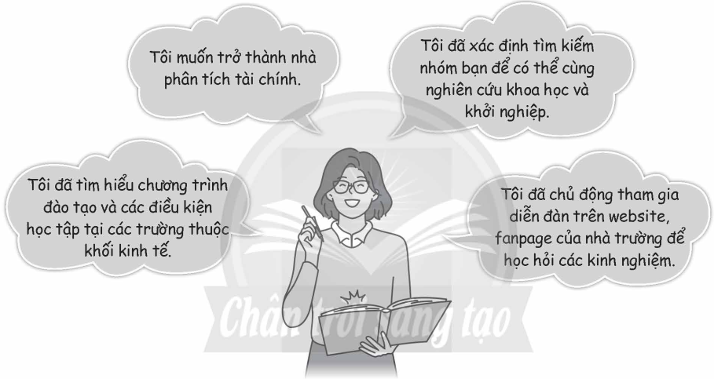
Mỗi HS sẽ hoàn thành một bản phác hoạ chân dung bản thân với sự sẵn sàng học tập theo định hướng nghề nghiệp của bản thân:

Slide 11
Lên kế hoạch về chương trình buổi toạ đàm: Chủ đề, nội dung, phản công nhiệm vụ, cách thức tổ chức...
Thảo luận
nhóm
Tâm thế sẵn sàng học tập theo định hướng nghề nghiệp và hoà nhập với lực lượng lao động xã hội.
Những việc cần làm để có thể có tâm thế sẵn sàng; những khó khăn, thuận lợi và hướng khắc phục, giải quyết.

Slide 12
TỔNG KẾT
TỰ
ĐÁNH
GIÁ
NHIỆM VỤ
10

Slide 13
ĐÁNH GIÁ THỰC HIỆN CHỦ ĐỀ 8
Chia sẻ được những băn khoăn của em về môi trường học tập hoặc làm việc tương lai.
Xác định được những yếu tố tâm lí cần chuẩn bị để thích ứng với môi trường học tập hoặc làm việc tương lai.
Xác định được những vấn đề cần tham khảo ý kiến của gia đình, thầy cô, chuyền gia trong việc chọn hướng học tập hoặc môi trường làm việc phù hợp với bản thân.
Thực hành xin tham vấn được ý kiến của gia đình, thầy cô, chuyên gia trong các tình huống cụ thể.
Tham vấn được ý kiến của gia đình, thầy cô, chuyên gia về các vấn đề của bản thân để có thể lựa chọn hướng học tập hoặc làm việc phù hợp.
Xây dựng và thực hiện được kế hoạch trải nghiệm nghề, nhóm nghề trước khi ra quyết định lựa chọn.
Đánh giá được mức độ đáp ứng của bản thân đối với các yêu cầu của nghề, nhóm nghề.
Quyết định lựa chọn được nghề, nhóm nghề.
Thực hiện trải nghiệm được tại cơ sở giáo dục đại học, cơ sở giáo dục nghề nghiệp.
Quyết định lựa chọn được cơ sở giáo dục đại học, cơ sở giáo dục nghề nghiệp.
Rèn luyện được một số phẩm chất, năng lực phù hợp với nghề định lựa chọn.
Rèn luyện được một số phẩm chất, năng lực cần có để có thể chuyển đổi nghề khi cần thiết và chia sẻ kết quả.
Thể hiện được tâm thế sẵn sàng bước vào thế giới nghề nghiệp.
Chia sẻ được mức độ sẵn sàng bước vào thế giới nghề nghiệp của bản thân.
Thực hiện được toạ đàm về sự sẵn sàng học tập và làm việc theo định hướng nghề nghiệp.

